Slide 1
Isara Anywhere – Prototype UI pages of Patient

Slide 2
Agenda
ภาพรวมระบบ Isara Anywhere
เครื่องมือที่ใช้ใน Isara Anywhere
กระบวนการและ features หลัก ใน
Patient portals
Doctor portals
โครงสร้างฐานข้อมูล
กระบวนการและ features หลัก ใน

Slide 3
ภาพรวมระบบ Isara Anywhere

Slide 4
ภาพรวมระบบ Isara Anywhere
ISARA Anywhere เป็นแพลตฟอร์ม Telemedicine ครบวงจรที่ออกแบบเพื่อประเทศไทย พร้อมให้บริการสุขภาพแบบสมบูรณ์ผ่านระบบดิจิทัล
🔷 Patient Portal
ผู้ใช้: ผู้ป่วย, ประชาชนทั่วไป
หน้าที่หลัก:
นัดหมายแพทย์
ดูประวัติการรักษา
ติดตามการใช้ยา
ดูผลตรวจแล็บ
ติดต่อแพทย์
🔷 Doctor Portal
ผู้ใช้: แพทย์, เจ้าหน้าที่ Admin
หน้าที่หลัก:
จัดการนัดหมาย
บันทึกเวชระเบียน (EMR)
สั่งยา
สั่งตรวจแล็บ
วิดีโอตรวจ

Slide 5
ภาพรวมระบบ Isara Anywhere
8 FEATURES หลักของระบบ
1. Smart Appointment Booking
ใช้สำหรับให้ผู้ป่วยเลือกหัวข้ออาการหรือสาเหตุการมาพบแพทย์ แล้วระบบช่วยจับคู่ไปยังแผนกหรือแพทย์ที่เหมาะสม
รองรับการเลือกวัน–เวลา, รูปแบบการพบ (ออนไลน์/ออนไซต์) และยืนยันการนัดหมายผ่านหน้าจอเดียว
มีส่วนจัดการสถานะนัดหมาย เช่น สร้าง แก้ไข ยกเลิก และแสดงรายการนัดหมายทั้งหมดของผู้ป่วยและแพทย์
2. Dual Portal: Patient Portal & Doctor Portal
Patient Portal ใช้สำหรับลงทะเบียนเข้าใช้ระบบ, ดู Dashboard ส่วนตัว, เข้าหน้า “นัดหมาย”, “ประวัติสุขภาพ (PHR)”, “เนื้อหาทางการแพทย์” และใช้ AI Health Chat
Doctor Portal ใช้สำหรับเข้าสู่ระบบของแพทย์, ดู Queue ผู้ป่วย, เปิด EMR Editor, สั่งยา, สั่ง Lab/Imaging, จัดการตารางเวลาว่าง และเข้าฟีเจอร์ Video Consultation
ทั้งสอง Portal เชื่อมกันผ่าน Backend เดียวกัน โดยข้อมูลนัดหมายและเวชระเบียนจะถูกซิงค์ระหว่างกันแบบอัตโนมัติ

Slide 6
ภาพรวมระบบ Isara Anywhere
8 FEATURES หลักของระบบ
3. EMR & Consultation Workflow (SOAP + Orders)
แพทย์ใช้ EMR Editor เพื่อบันทึกข้อมูลการตรวจในรูปแบบ SOAP: Subjective, Objective, Assessment, Plan
ภายในหน้า EMR สามารถสั่งยา (Prescribing), สั่งตรวจแล็บ/ภาพถ่าย, เพิ่ม Diagnosis (ICD-10), ระบุแผนการรักษา และบันทึกคำแนะนำผู้ป่วยใน Encounter เดียวกัน
หลังจบการตรวจ แพทย์ลงลายมือชื่อดิจิทัลและบันทึก EMR ซึ่งจะถูกจัดเก็บในระบบและเชื่อมไปยังข้อมูลของผู้ป่วยใน Patient Portal
4. E‑Prescribing & Drug Safety Checks
ฟีเจอร์สั่งยาให้แพทย์ค้นหาเลือกยาจากฐานข้อมูลยา, กำหนดขนาดยา, ความถี่, ระยะเวลาใช้ และคำแนะนำการใช้ยารายการละเอียดย่อย
มีขั้นตอนตรวจสอบยา เช่น ตรวจประวัติการแพ้ยา, ตรวจรายการยาที่ใช้อยู่ และตรวจปฏิสัมพันธ์ยา ก่อนยืนยันคำสั่งยา
เมื่อแพทย์ยืนยัน ระบบจะสร้าง Prescription Record ผูกกับ Encounter และสามารถส่งต่อให้หน่วยจ่ายยา/ร้านยาได้

Slide 7
ภาพรวมระบบ Isara Anywhere
8 FEATURES หลักของระบบ
5. Lab & Imaging Order Management
ฟีเจอร์ออกคำสั่งตรวจแล็บ (เช่น CBC, LFT, Lipid Panel) และ Imaging (X‑ray, CT, MRI, Ultrasound) ภายในหน้า EMR เดียวกัน
รองรับการกำหนดรายละเอียด เช่น ประเภทการตรวจ, Panel, ความเร่งด่วน, ส่วนของร่างกาย, การใช้หรือไม่ใช้สารทึบรังสี
มีขั้นตอน Finalize Order เพื่อส่งคำขอตรวจไปยังระบบแล็บ/รังสี และรองรับการบันทึกผลตรวจกลับเข้าสู่ EMR เมื่อผลออก
6. Personal Health Records (PHR) & Patient Health Dashboard
ในฝั่งผู้ป่วยมี PHR Dashboard แสดงสรุปข้อมูลสุขภาพ เช่น รายการยา, ประวัติแพ้ยา, ค่าชีวสัญญาณ, ประวัติการตรวจและการรักษา
ผู้ป่วยสามารถเปิดดูรายละเอียด EMR ที่แชร์ให้ดูได้, ดูผล Lab/Imaging, เพิ่ม/แก้ไขข้อมูลส่วนตัวบางส่วน เช่น Profile และอัปโหลดเอกสารสุขภาพส่วนตัว
มีเมนูย่อย เช่น Medications, Allergies, Vitals, Treatment Results เพื่อจัดกลุ่มข้อมูลให้ค้นหาและเรียกดูได้ง่าย

Slide 8
ภาพรวมระบบ Isara Anywhere
8 FEATURES หลักของระบบ
7. AI‑Powered Clinical & Health Assistant
ฝั่งแพทย์มี AI Clinical Copilot ช่วยเสนอร่าง SOAP Note, แนะนำ Differential Diagnosis, แนะนำ ICD‑10 Code และสรุปข้อมูลจากประวัติเดิมของผู้ป่วย
ฝั่งผู้ป่วยมี AI Health Chat ใช้ถามคำถามสุขภาพทั่วไป, อธิบายโรค, สรุปผลการตรวจ และช่วยเตรียมคำถามก่อนพบแพทย์จากอาการที่กรอก
AI เชื่อมกับข้อมูลที่ได้รับอนุญาตจากระบบ (เช่น ข้อมูล Encounter หรือคำถามผู้ใช้) เพื่อสร้างข้อความและคำแนะนำในภาษาธรรมชาติ
8. Video Consultation & External Service Integration
ใช้ Jitsi Meeting เป็นระบบ Video Call ระหว่างแพทย์กับผู้ป่วย โดยระบบสร้างห้องประชุมและลิงก์เข้าห้องจากข้อมูลนัดหมาย
เชื่อมกับบริการของ Google เช่น Calendar (ซิงค์เวลานัด), Maps (ค้นหาสถานพยาบาล), และบริการอีเมล/การแจ้งเตือนเพื่อส่งลิงก์เข้าประชุมและรายละเอียดนัด
ในหน้า Consultation แพทย์สามารถเปิดวิดีโอคอลล์, ดู EMR ไปพร้อมกัน, สั่งยา, สั่ง Lab และบันทึกสรุปการตรวจใน Session เดียว

Slide 9
เครื่องมือที่ใช้ใน Isara Anywhere

Slide 10
เครื่องมือที่ใช้ใน Isara Anywhere
Frontend
⚛️ React 18
📘 TypeScript
⚡ Vite
🎯 Tailwind CSS
Backend & API
🟢 Node.js
🚀 Express.js
Data Storage
☁️ Google Cloud Storage (GCS)
📄 JSON Files
Hosting & Infrastructure
🌐 Google Cloud Run
📦 Docker Container
Video Conferencing
Jitsi Meet
Artificial Intelligence
✨ Google Gemini 2.5 Flash
Google Services
📅 Google Calendar API
🗺️ Google Maps API
📧 Google Gmail API

Slide 11
โครงสร้างฐานข้อมูล

Slide 12
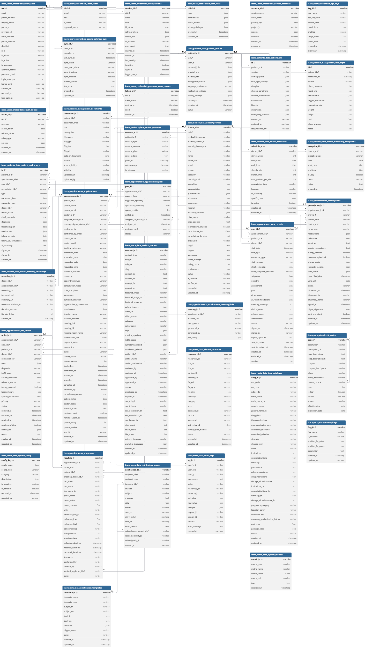
โครงสร้างฐานข้อมูล
Bucket | Purpose | Tables (Count) | Key Tables
BUCKET 1: izara-users-credentials | Authentication & User Identity (Both Portals) | 7 tables | - users_auth (ROOT) - auth_sessions - user_roles - service_accounts - api_keys - oauth_tokens - google_calendar_sync
BUCKET 2: izara-patients-data | Patient Personal Health Records (PHR) | 6 tables | - patient_profiles - patient_medical_history - patient_vital_signs - patient_documents - patient_medications - patient_lab_results
BUCKET 3: izara-doctors-data | Doctor Profiles & Clinical Data | 8 tables | - doctor_profiles - doctor_schedules - doctor_availability_exceptions - emr_records - prescriptions - lab_orders - imaging_orders - doctor_meeting_recordings
BUCKET 4: izara-appointments | Appointment Scheduling & Meetings | 4 tables | - appointments (MASTER) - appointment_slots - calendar_events - google_meet_sessions
BUCKET 5: izara-meta-data | Reference Data & System Config | 8 tables | - medical_content - clinical_resources - drug_database - icd10_codes - system_config - notification_templates - audit_logs - gemini_ai_interactions
https://dbdiagram.io/d/izara_database_schemas-692857a3a0c4ebcc2b015da2

Slide 13
ภาพ UI ของระบบ
Isara Anywhere

Slide 14
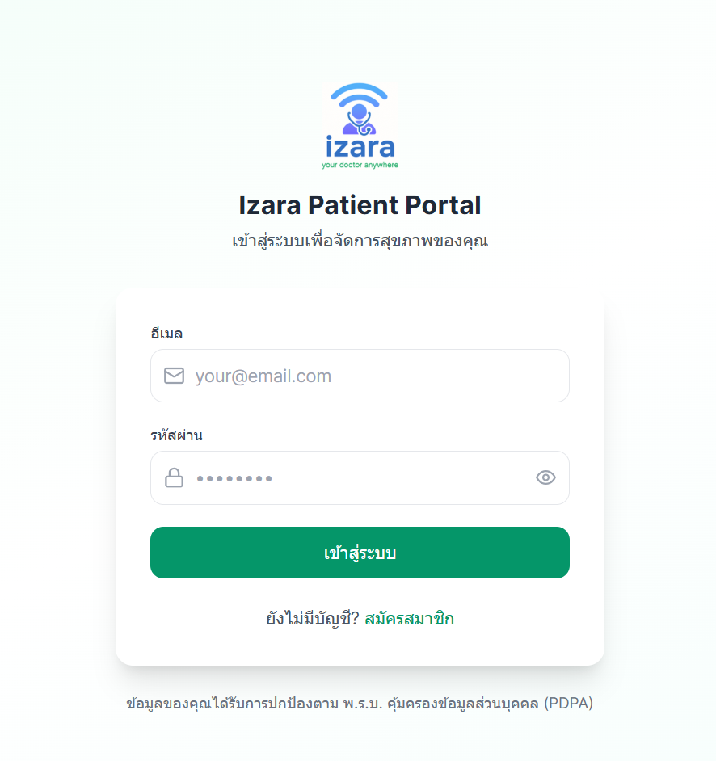
Patient Portals – Login

Slide 15
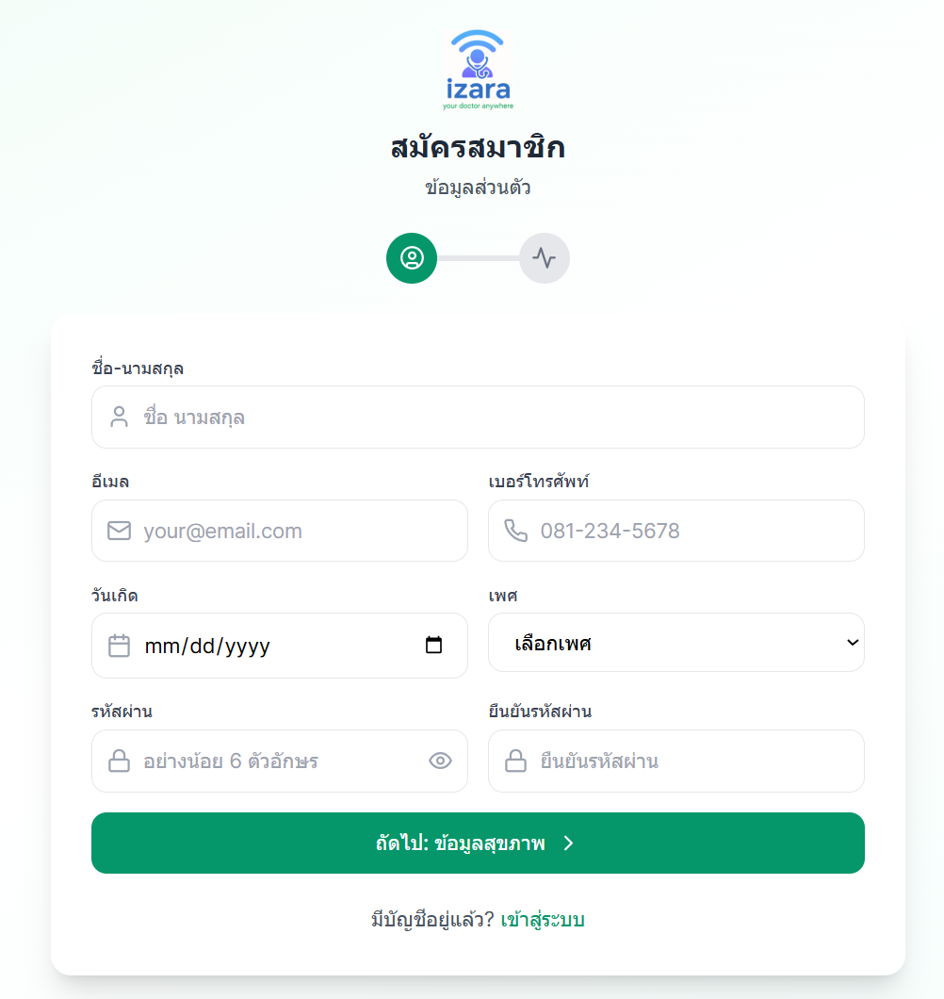
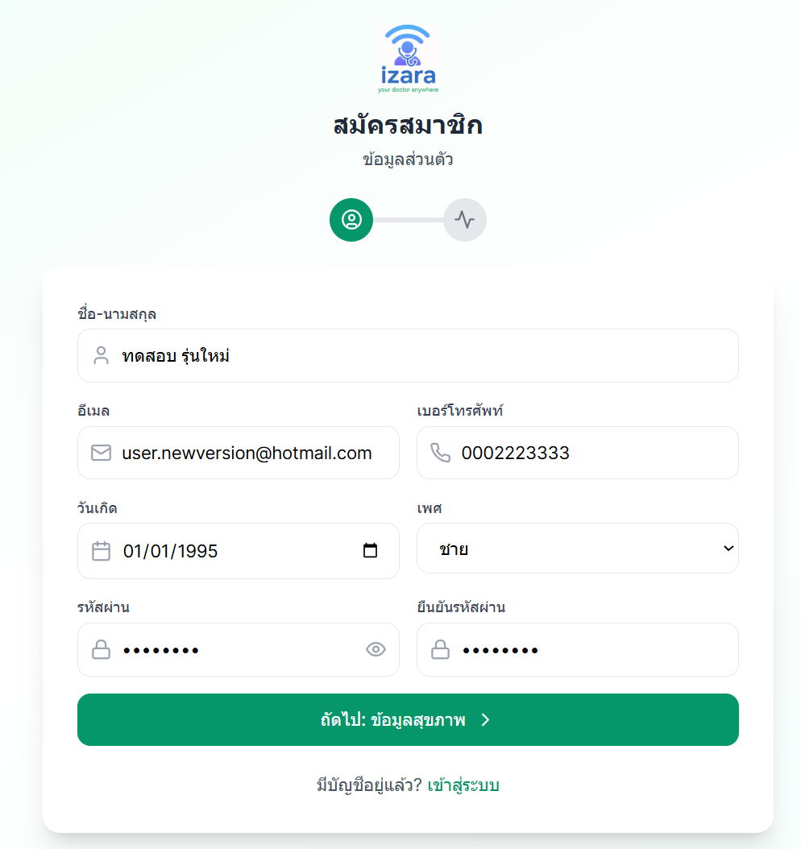
Patient Portals – สมัครสมาชิก

Slide 16
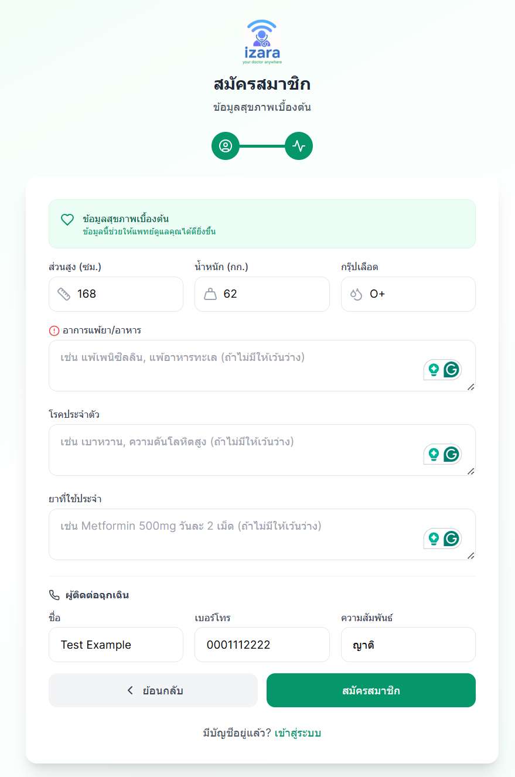
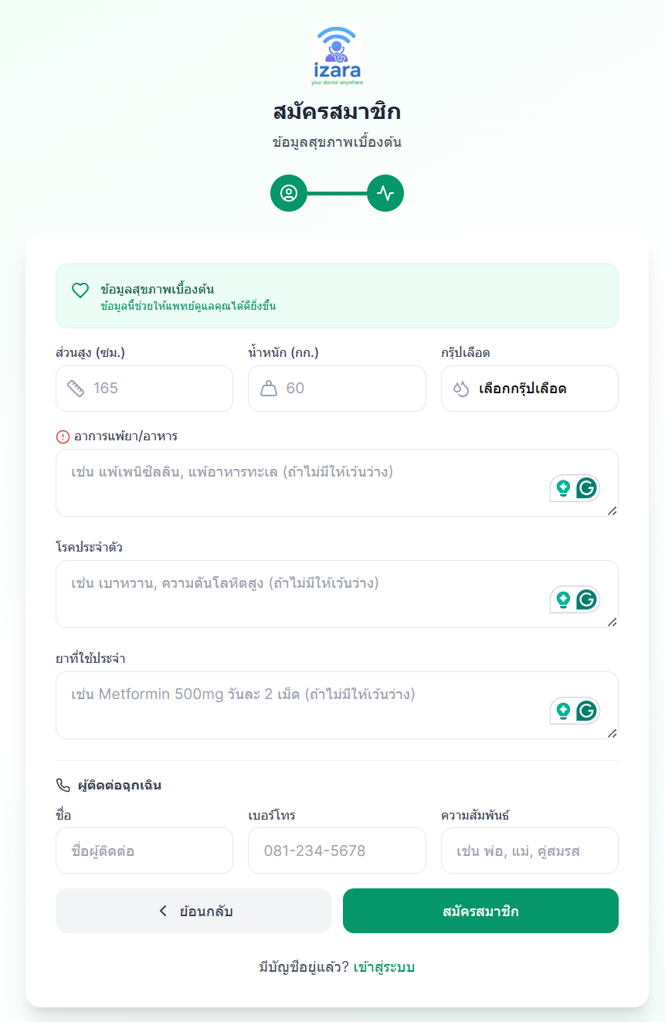
Patient Portals – สมัครสมาชิก

Slide 17
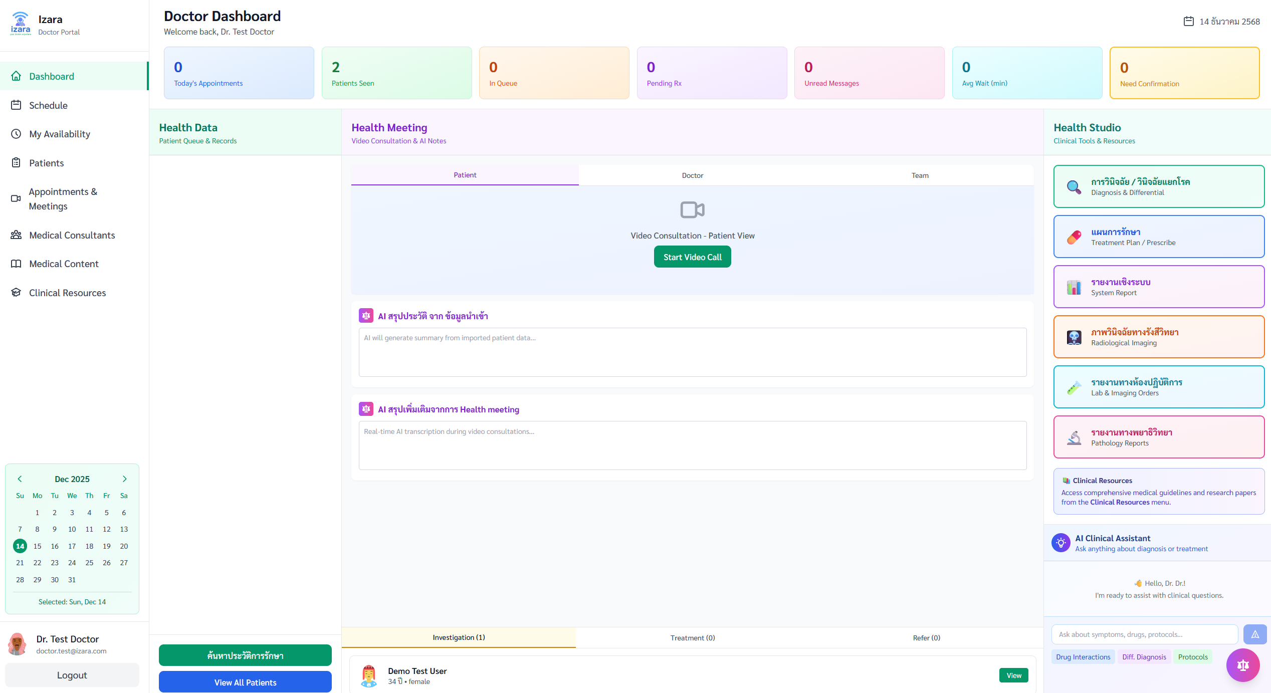
Patient Portals – Home Page

Slide 18
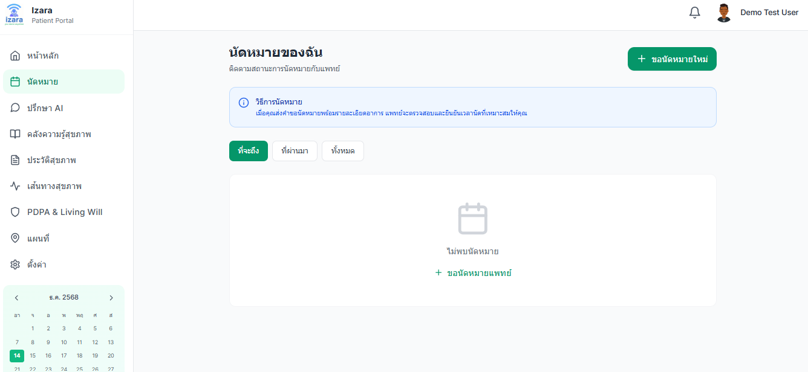
Patient Portals – นัดหมาย หน้าแรก

Slide 19
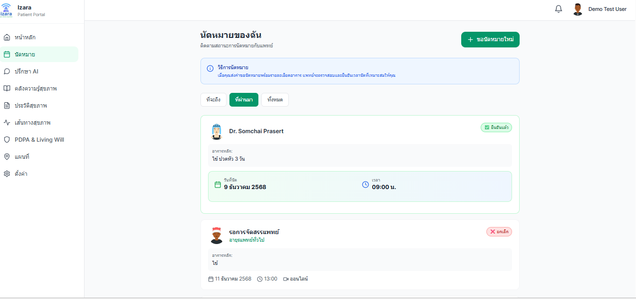
Patient Portals – นัดหมาย ผ่านมา

Slide 20
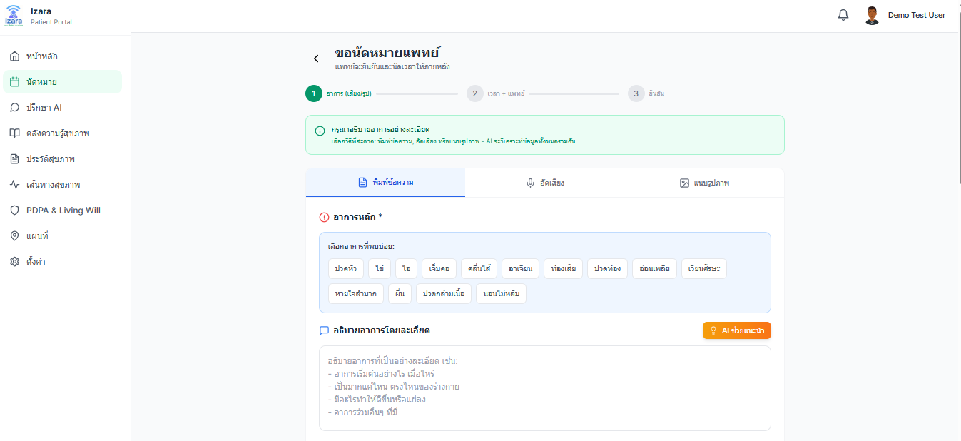
Patient Portals –ขอนัดหมายแพทย์ส่วนบน

Slide 21
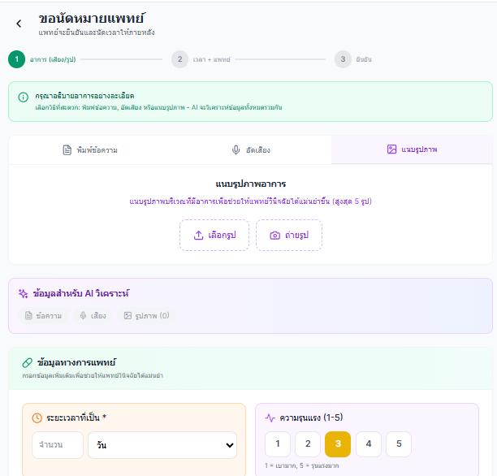
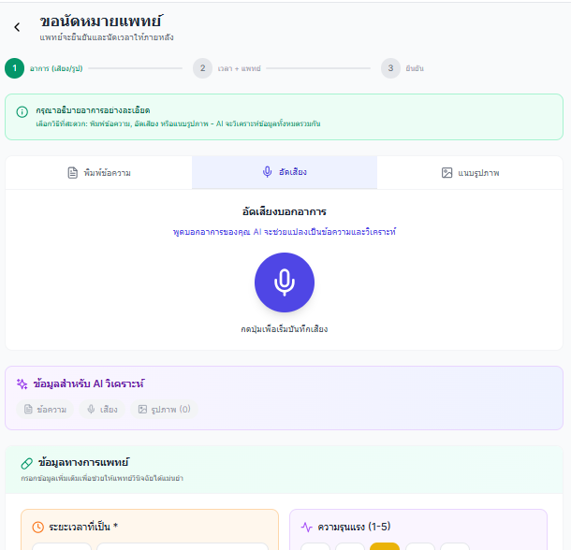
Patient Portals –ขอนัดหมายแพทย์ส่วนบน

Slide 22
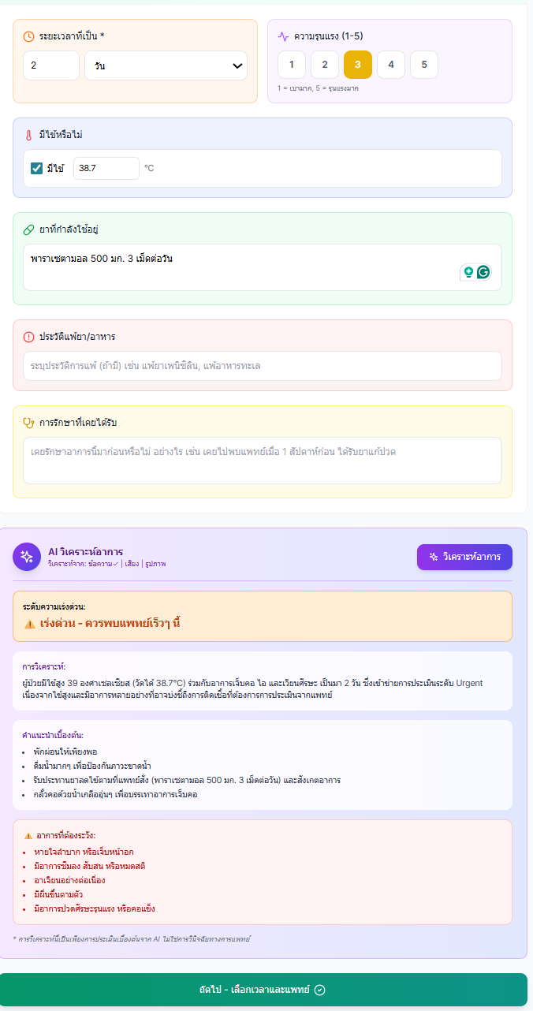
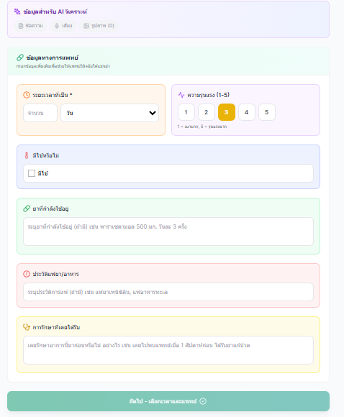
Patient Portals – ขอนัดหมายแพทย์ส่วนล่าง

Slide 23
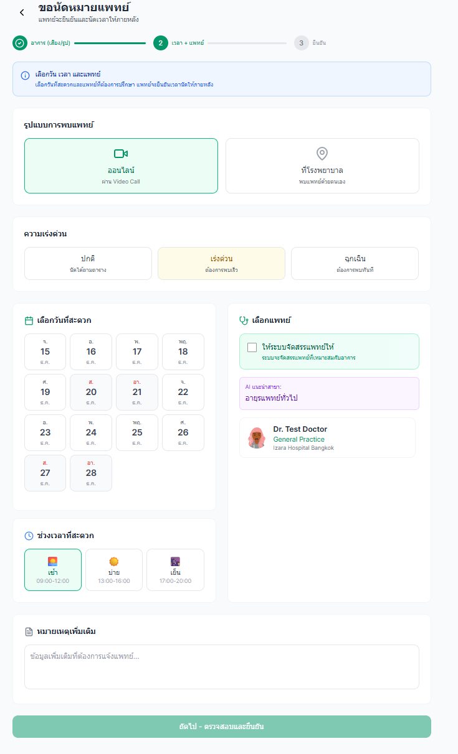
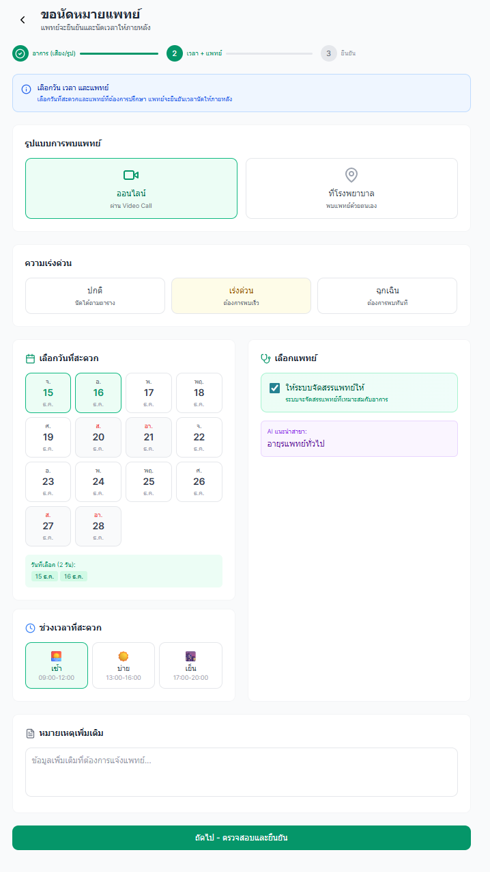
Patient Portals – ขอนัดหมายแพทย์ จองวันเวลา

Slide 24
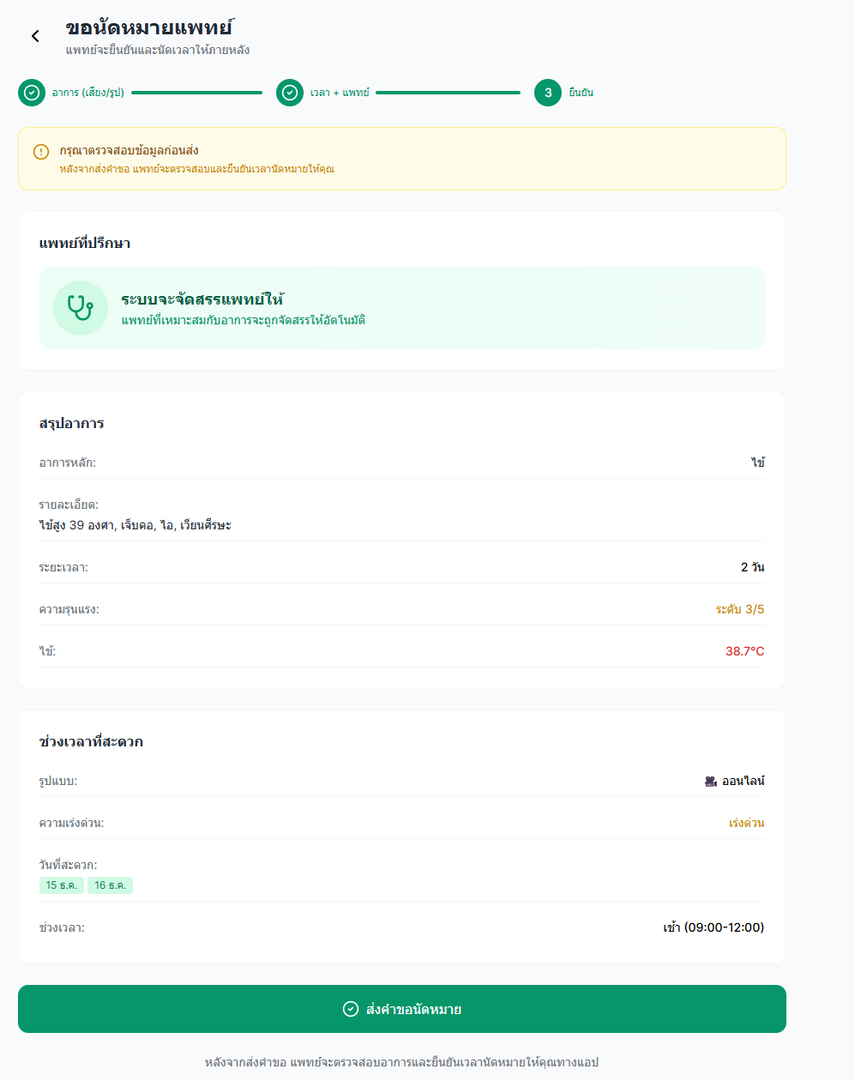
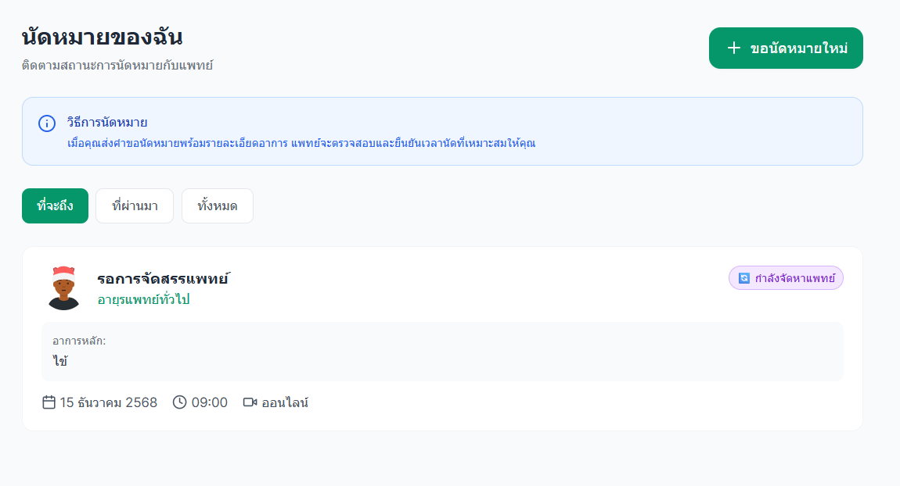
Patient Portals – ขอนัดหมายแพทย์ จองวันเวลา

Slide 25
Patient Portals – เพิ่มนัดหมาย

Slide 26
Patient Portals – เพิ่มนัดหมาย

Slide 27
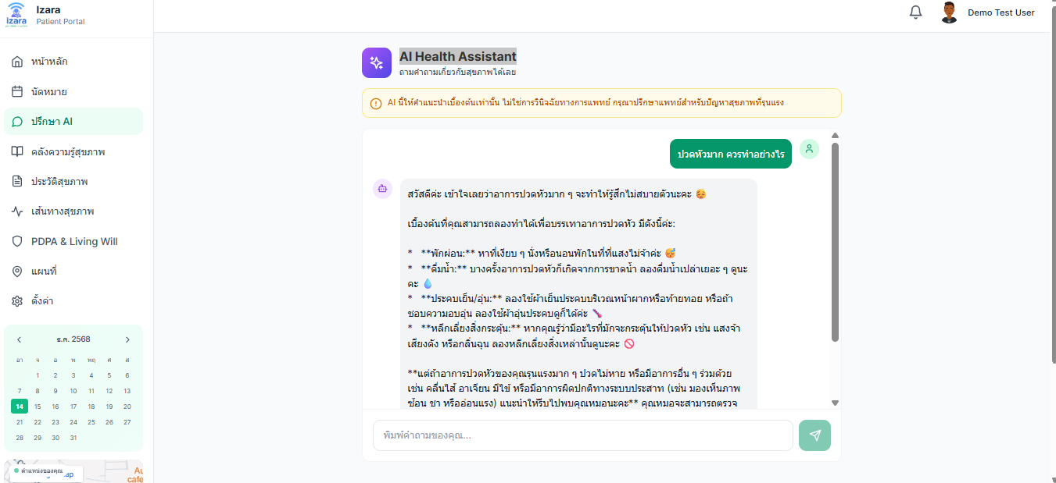
Patient Portals – AI Health Assistant

Slide 28
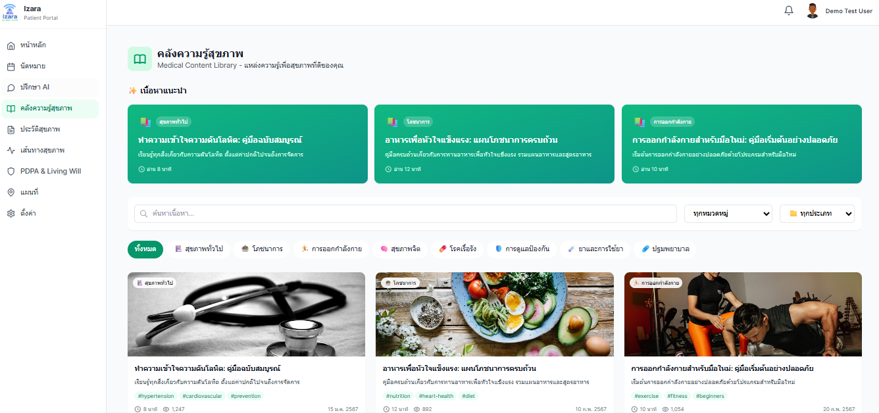
Patient Portals – คลังความรู้สุขภาพ

Slide 29
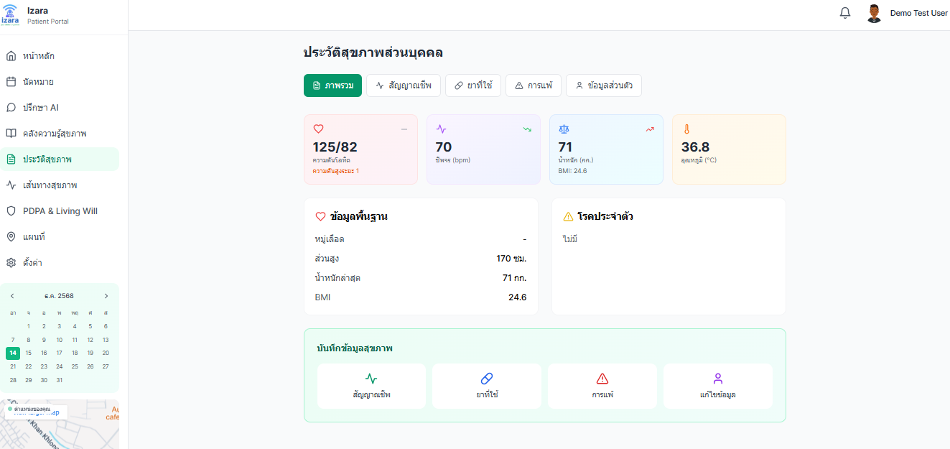
Patient Portals – ประวัติสุขภาพส่วนบุคคล ภาพรวม

Slide 30
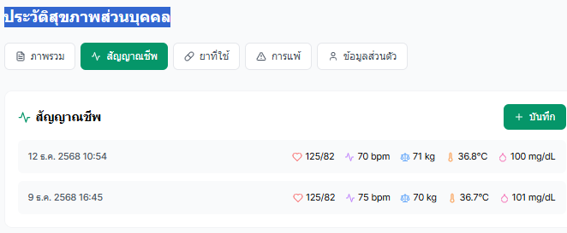
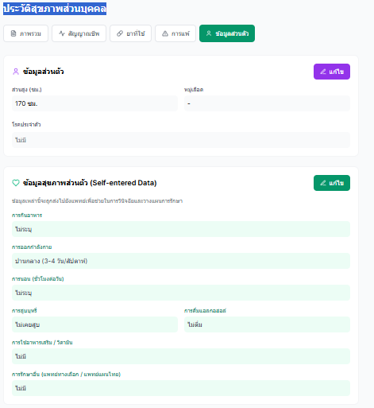
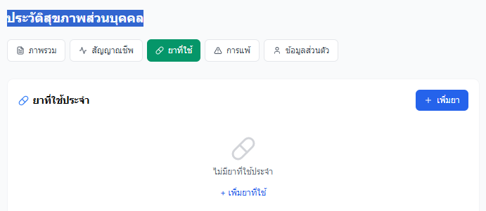
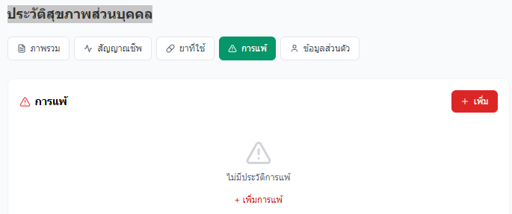
Patient Portals – ประวัติสุขภาพส่วนบุคคลหัวข้อย่อย

Slide 31
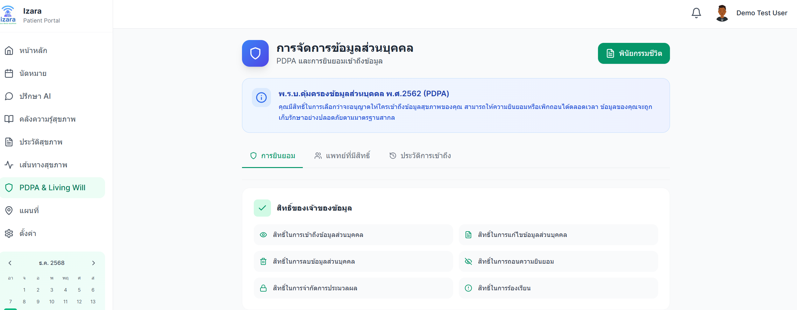
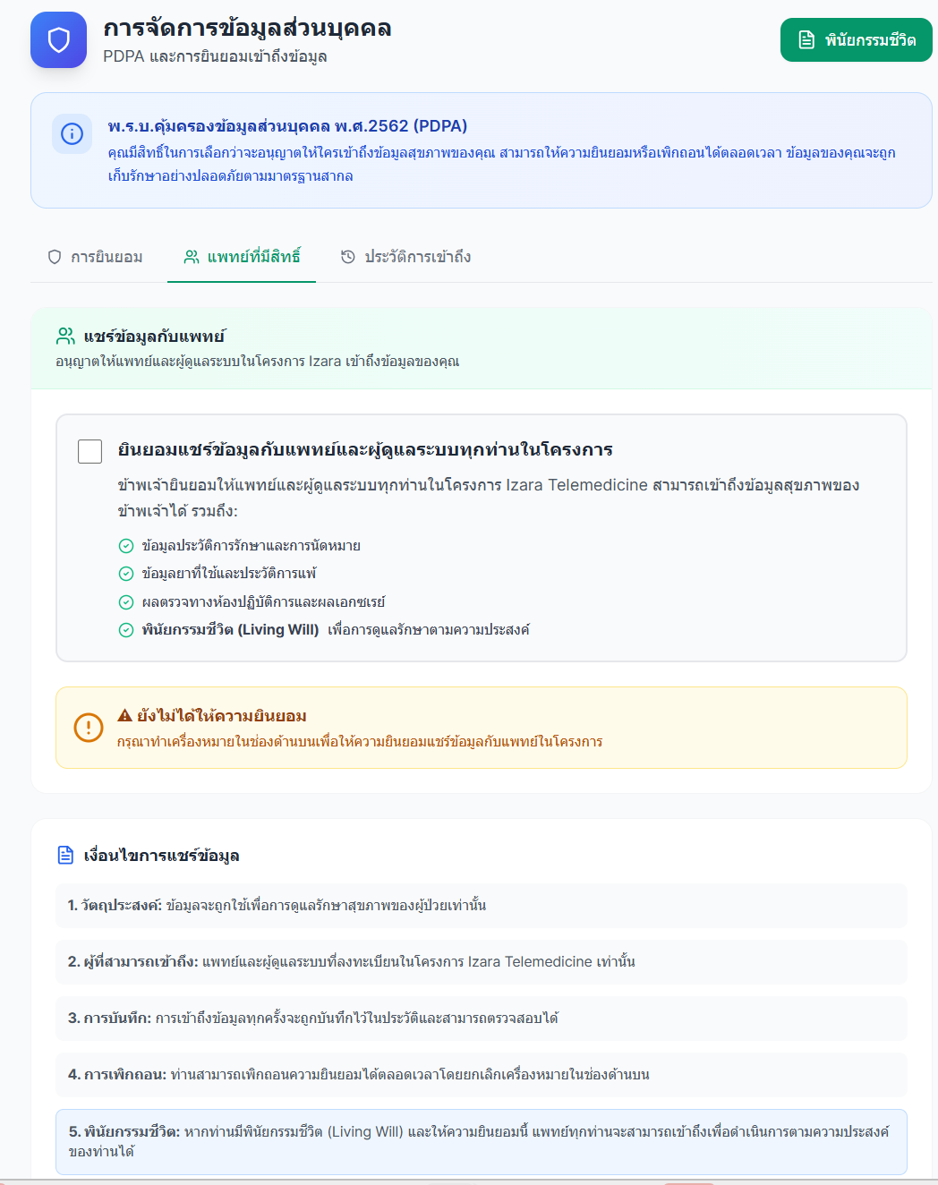
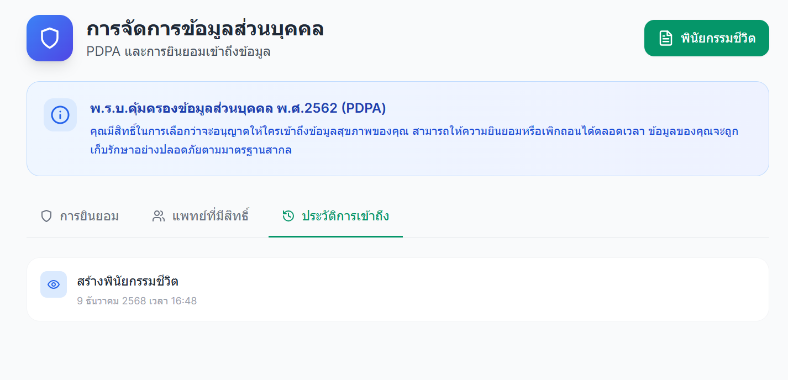
Patient Portals – PDPA & Living Will ภาพรวม

Slide 32
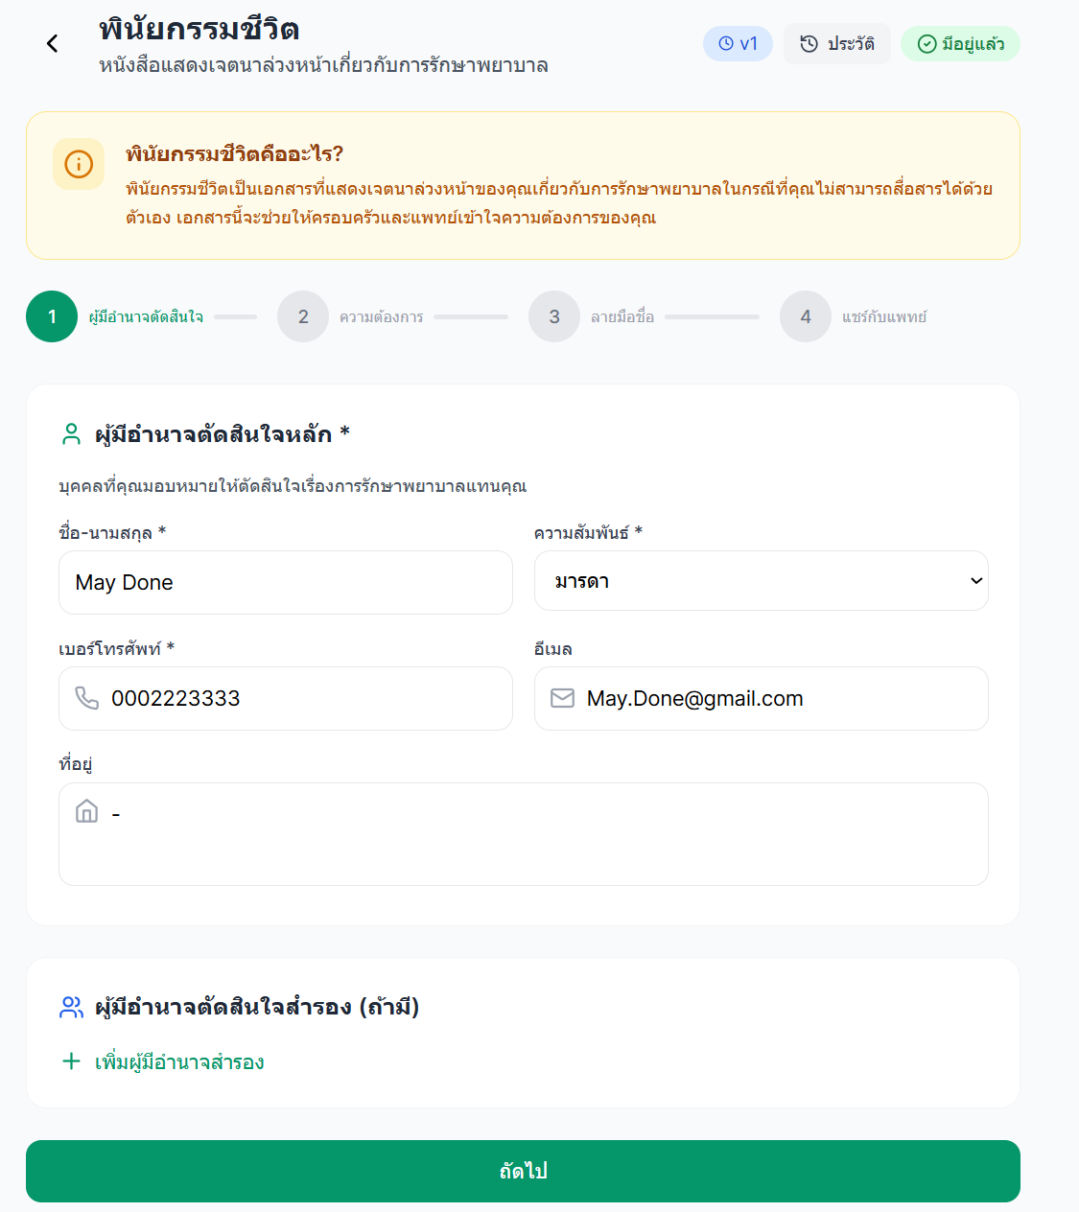
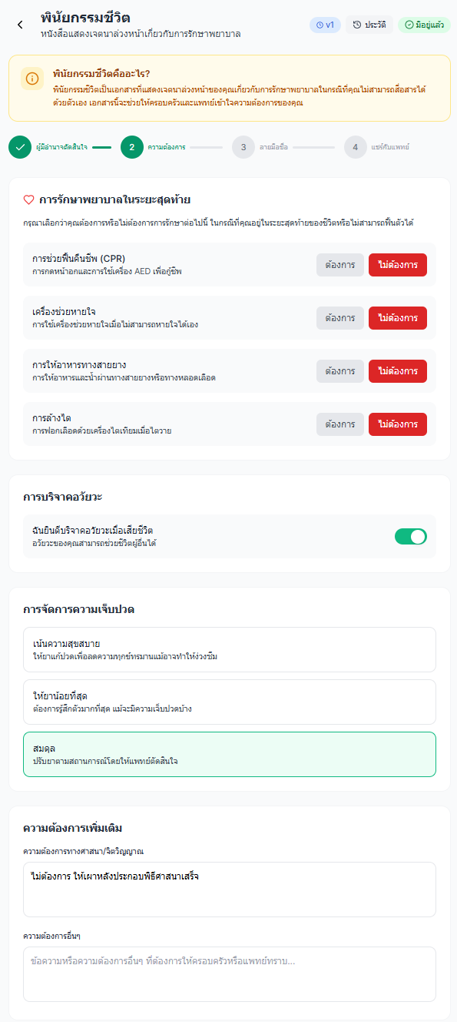
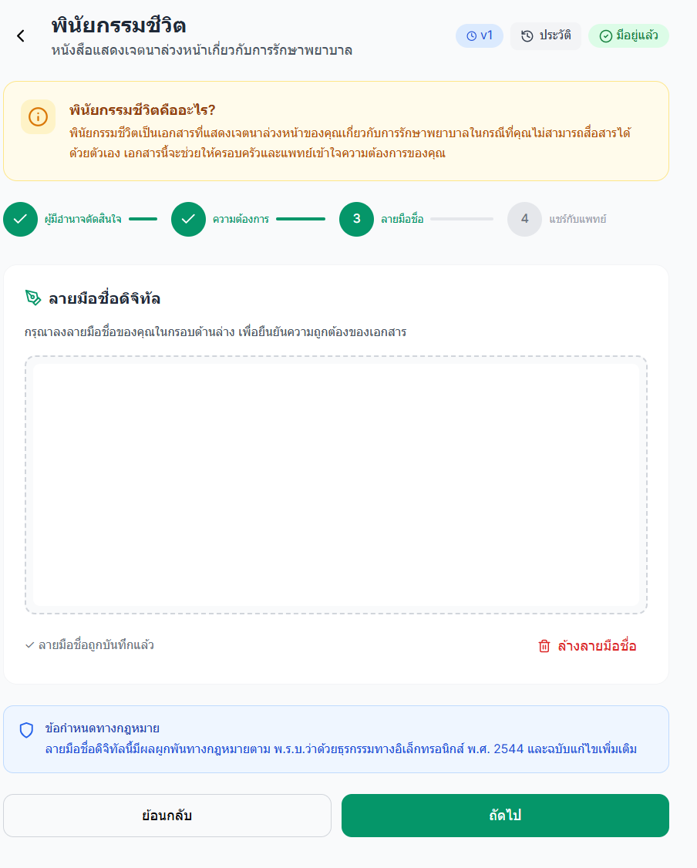
Patient Portals – PDPA & Living Will บันทึก Living Will

Slide 33
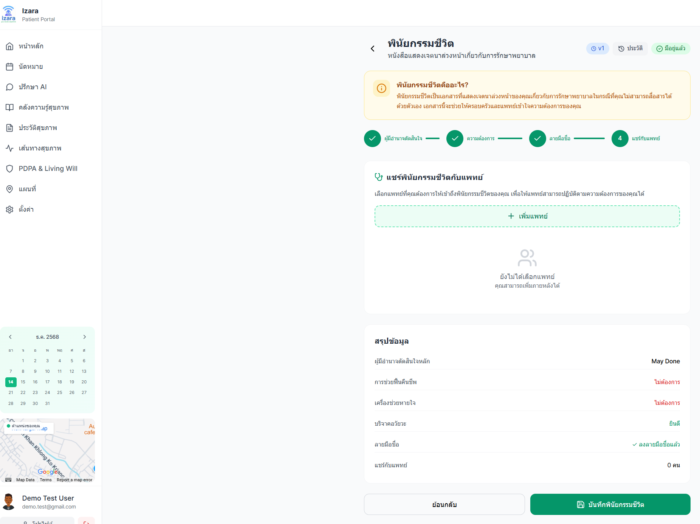
Patient Portals – PDPA & Living Will บันทึก Living Will

Slide 34
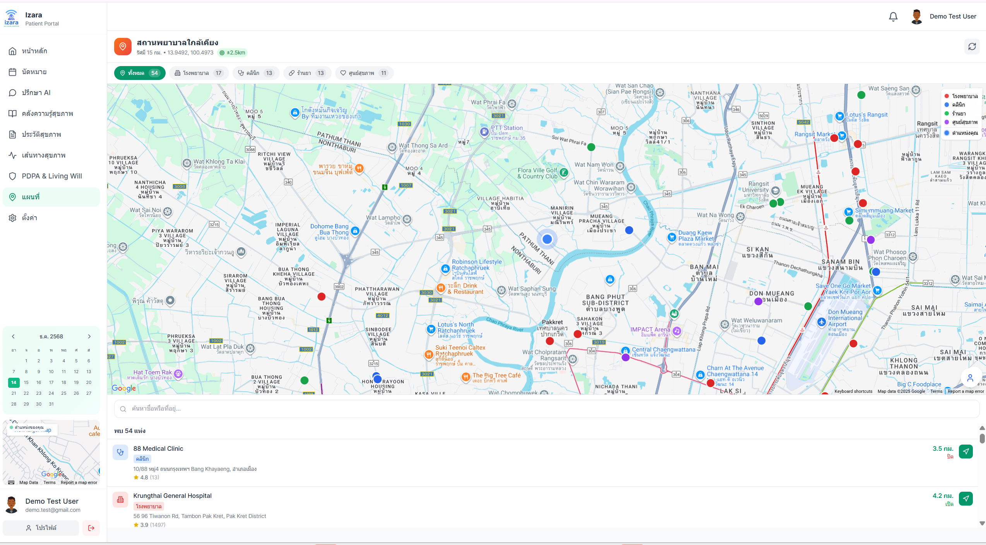
Patient Portals – แผนที่

Slide 35
Isara Anywhere – Prototype UI pages of Doctor and Admin

Slide 36
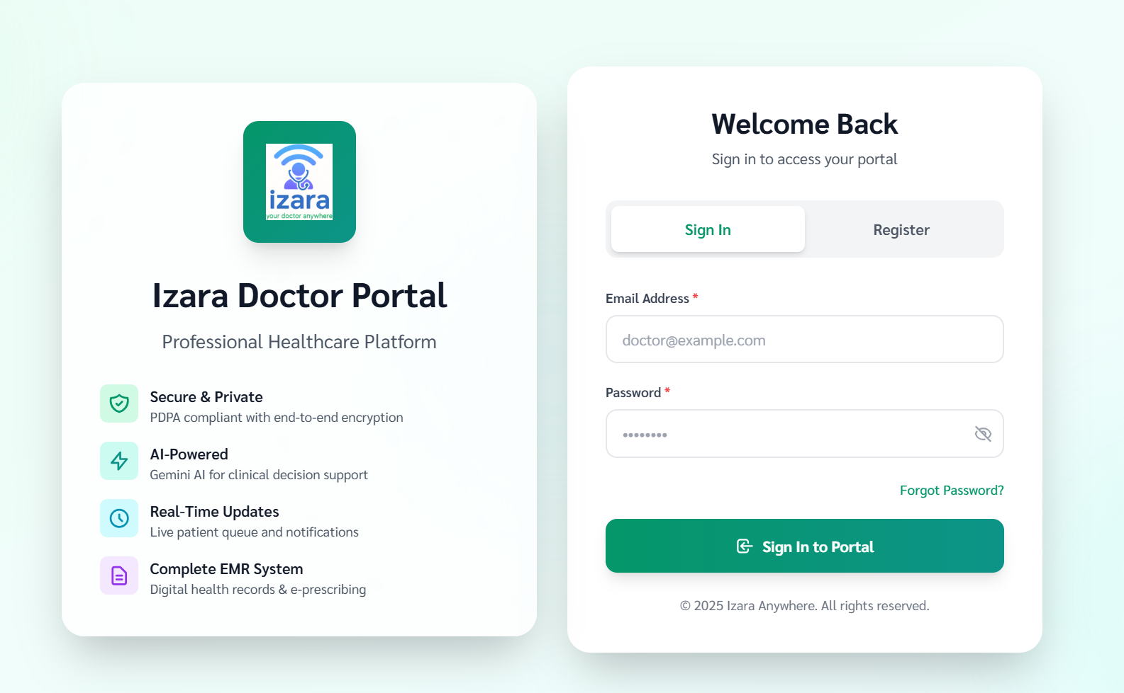
Doctor Portals - Dashboard

Slide 37
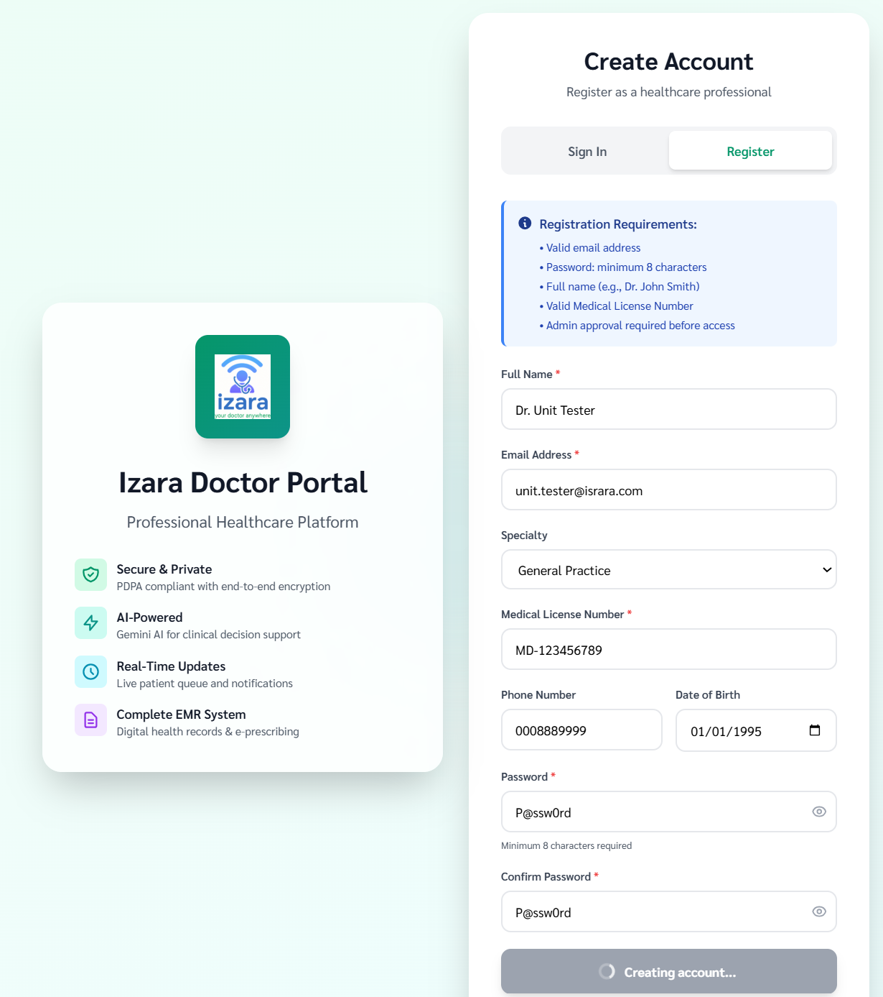
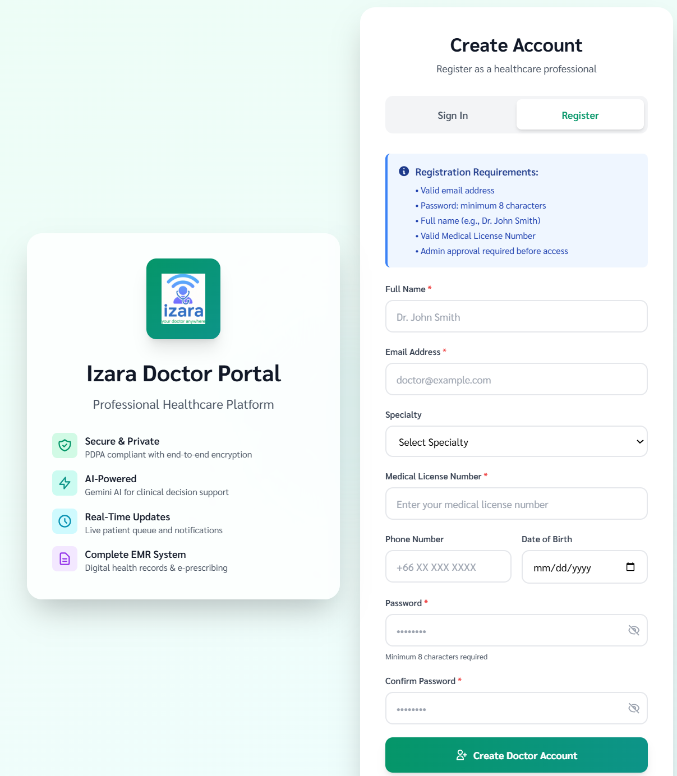
Doctor Portals - Register

Slide 38
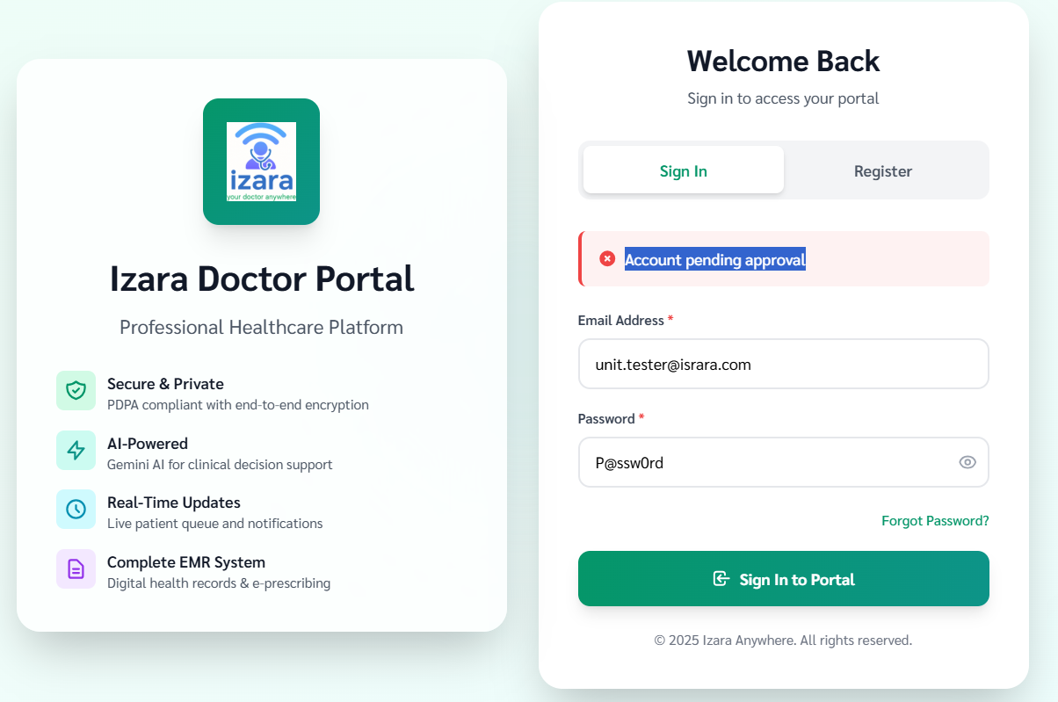
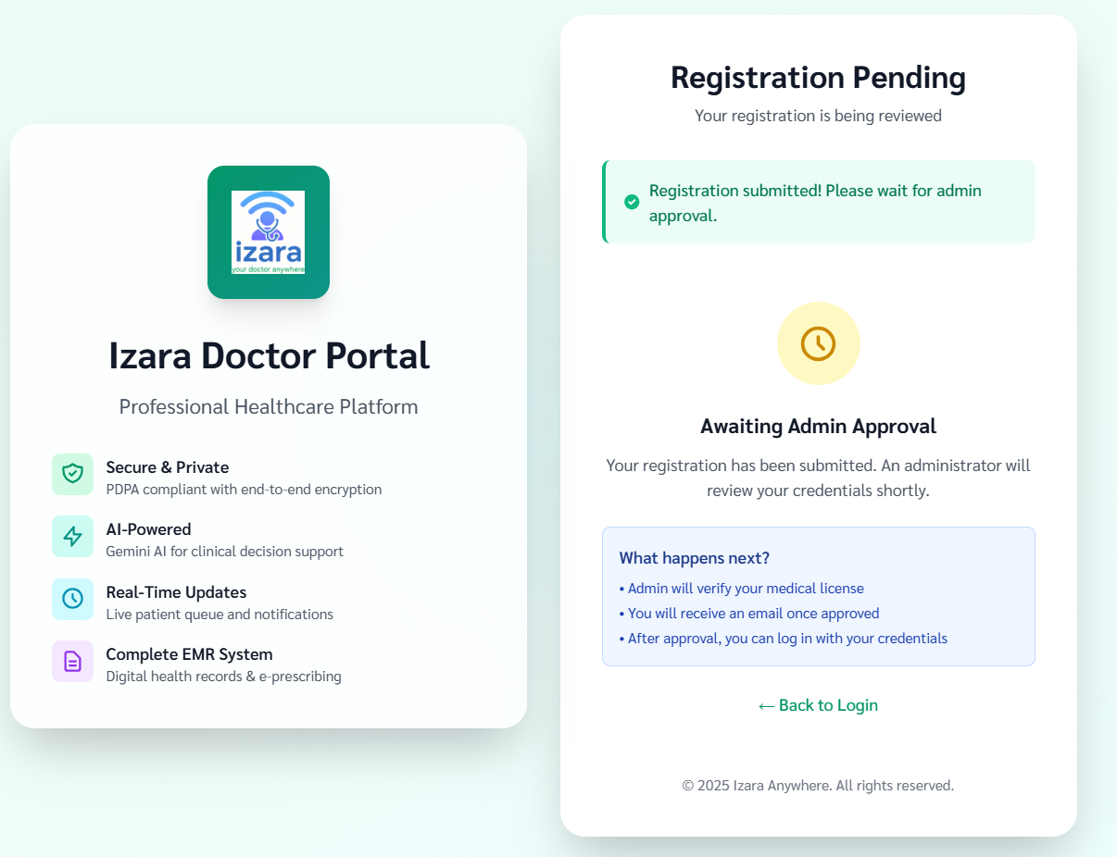
Doctor Portals - Register

Slide 39
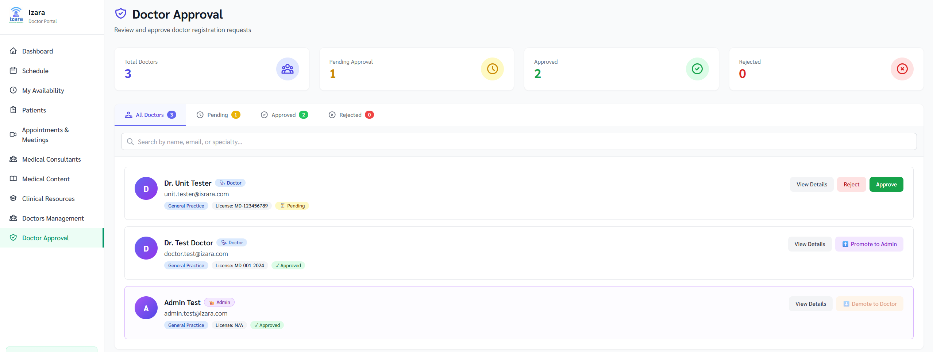
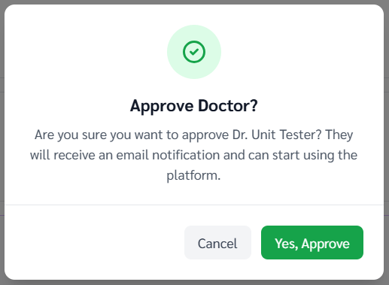
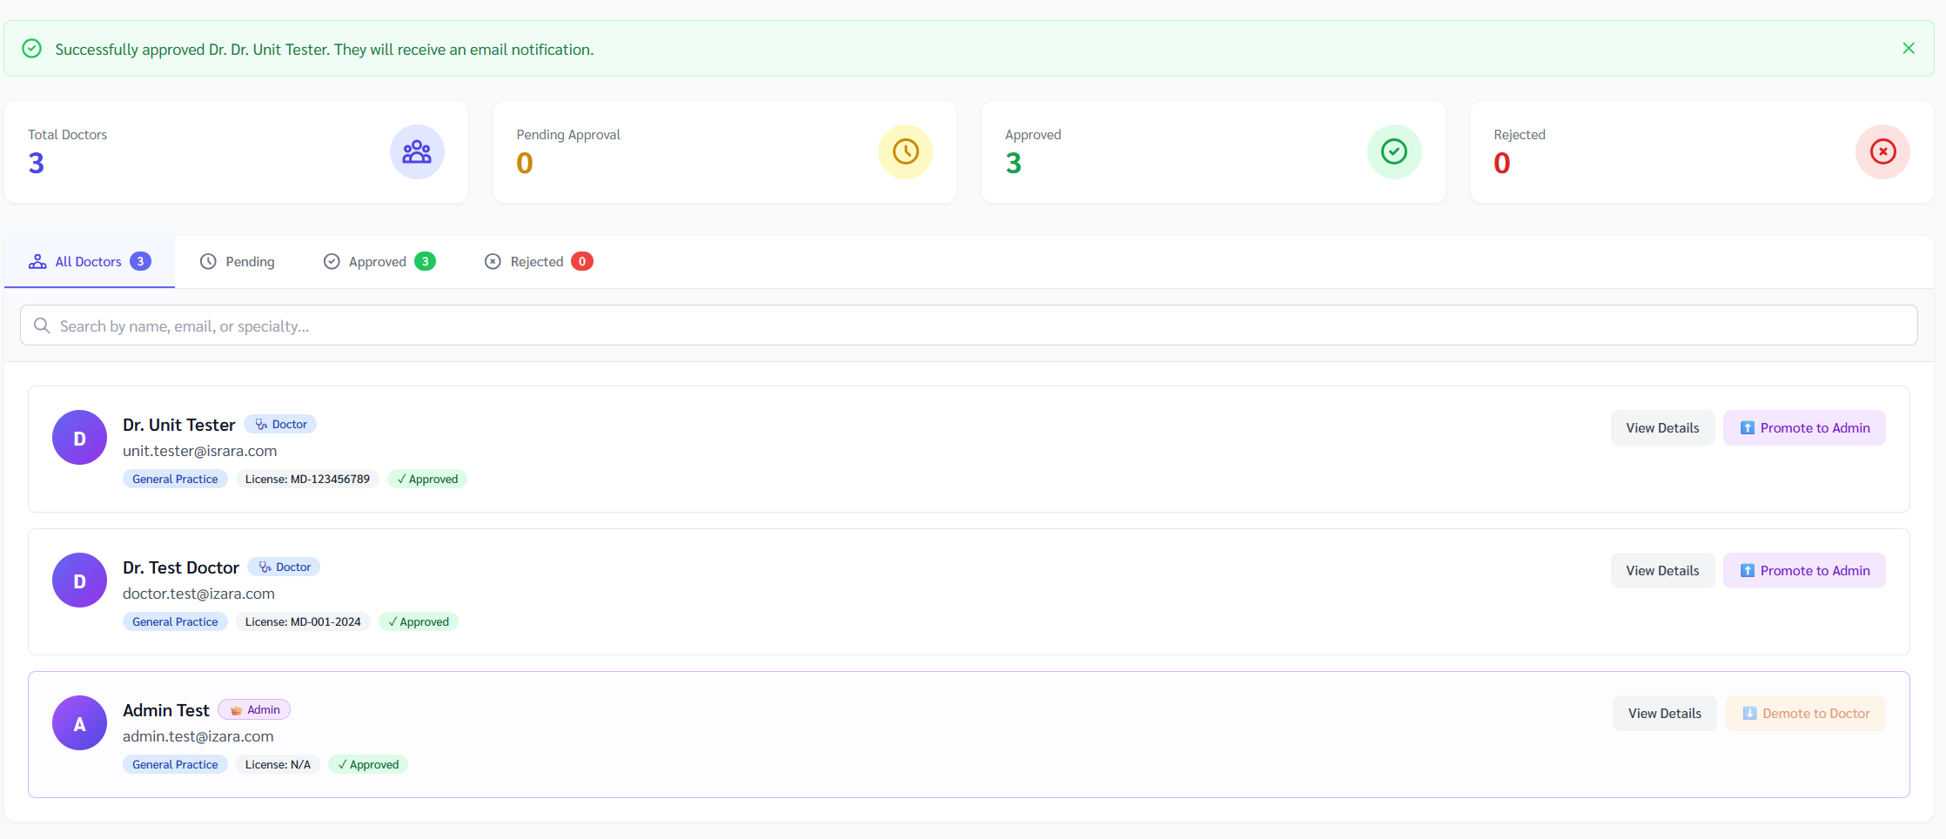
Admin Portals - Register

Slide 40
Doctor Portals - Dashboard

Slide 41
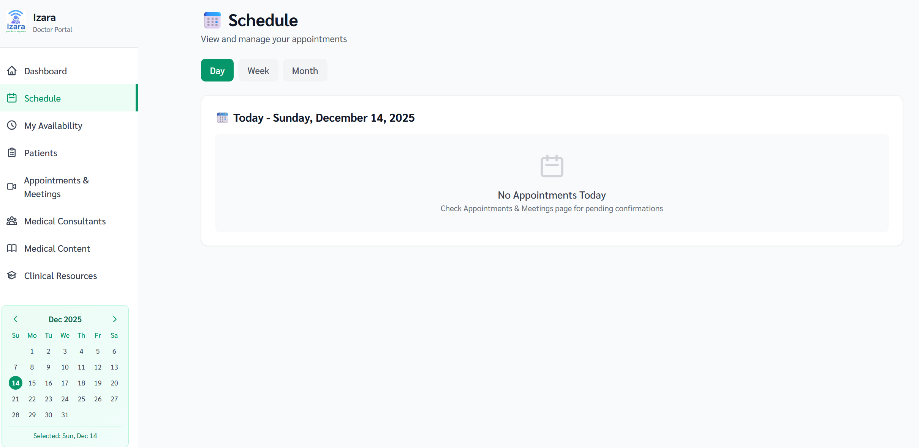
Doctor Portals - Schedule

Slide 42
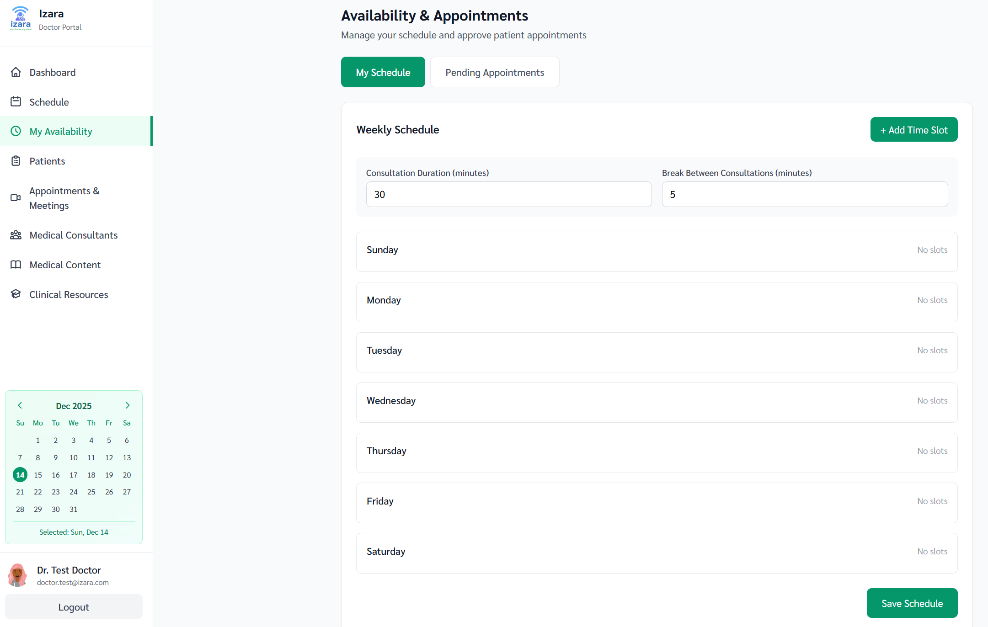
Doctor Portals - Availability & Appointments

Slide 43
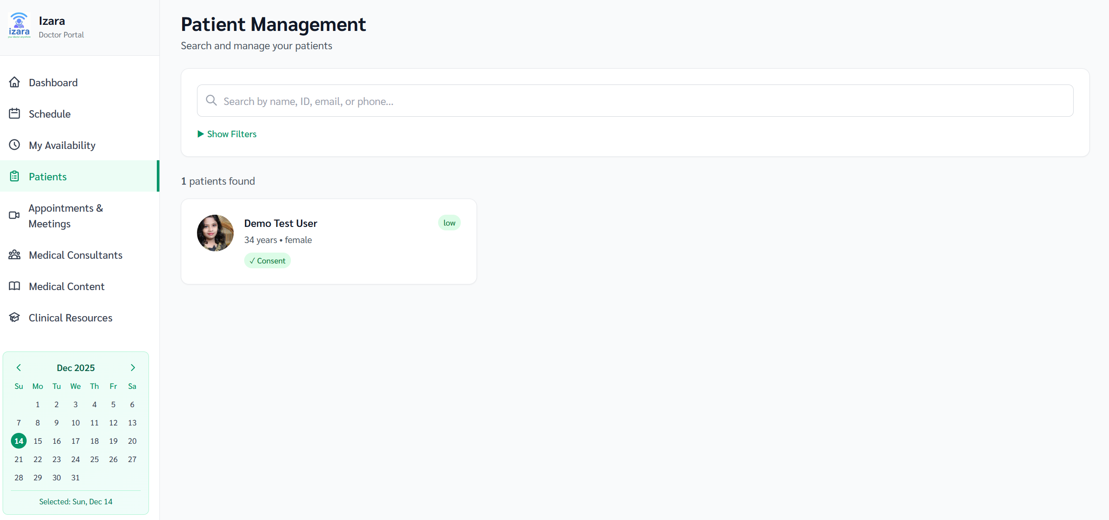
Doctor Portals - Patient Management

Slide 44
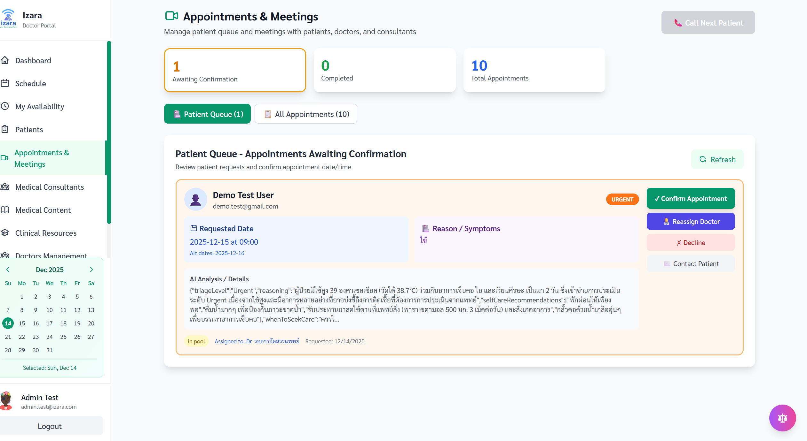
Admin Portals - Appointments & Meetings

Slide 45
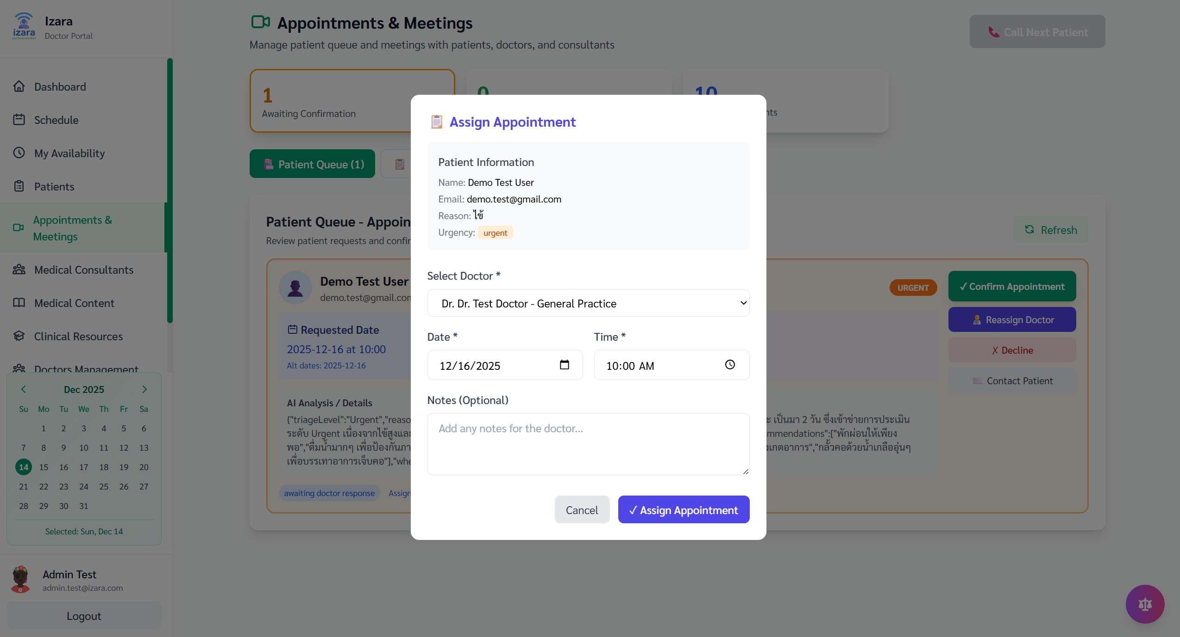
Admin Portals - Appointments & Meetings

Slide 46
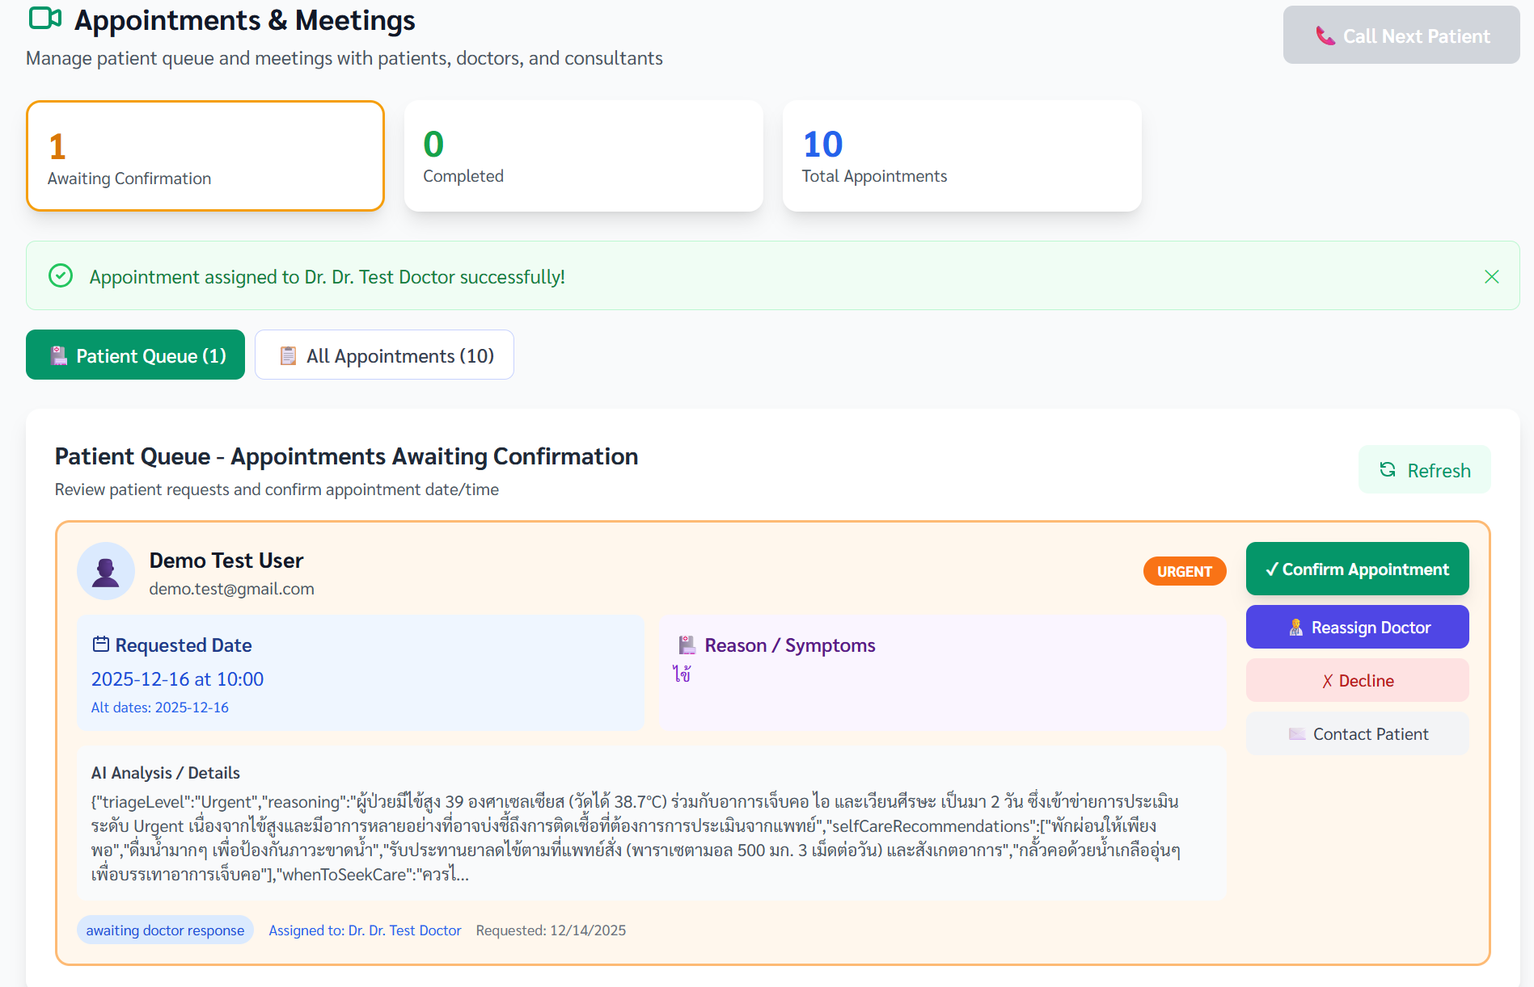
Admin Portals - Appointments & Meetings

Slide 47
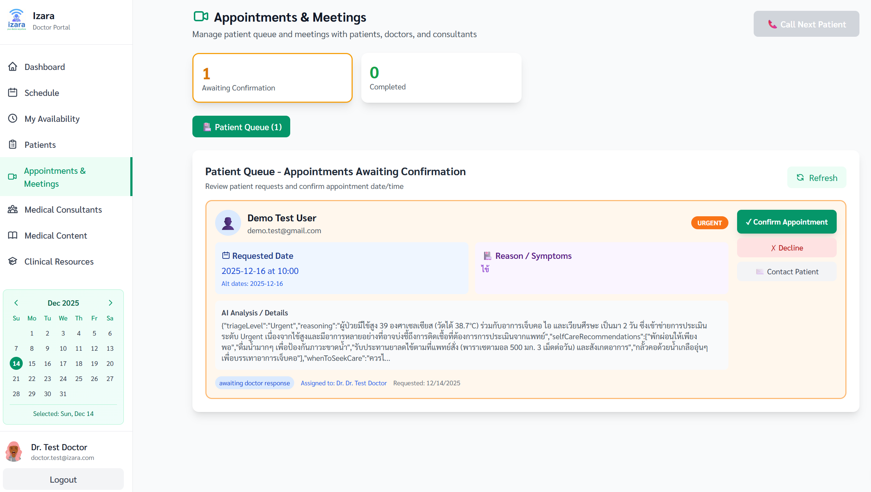
Doctor Portals - Appointments & Meetings

Slide 48
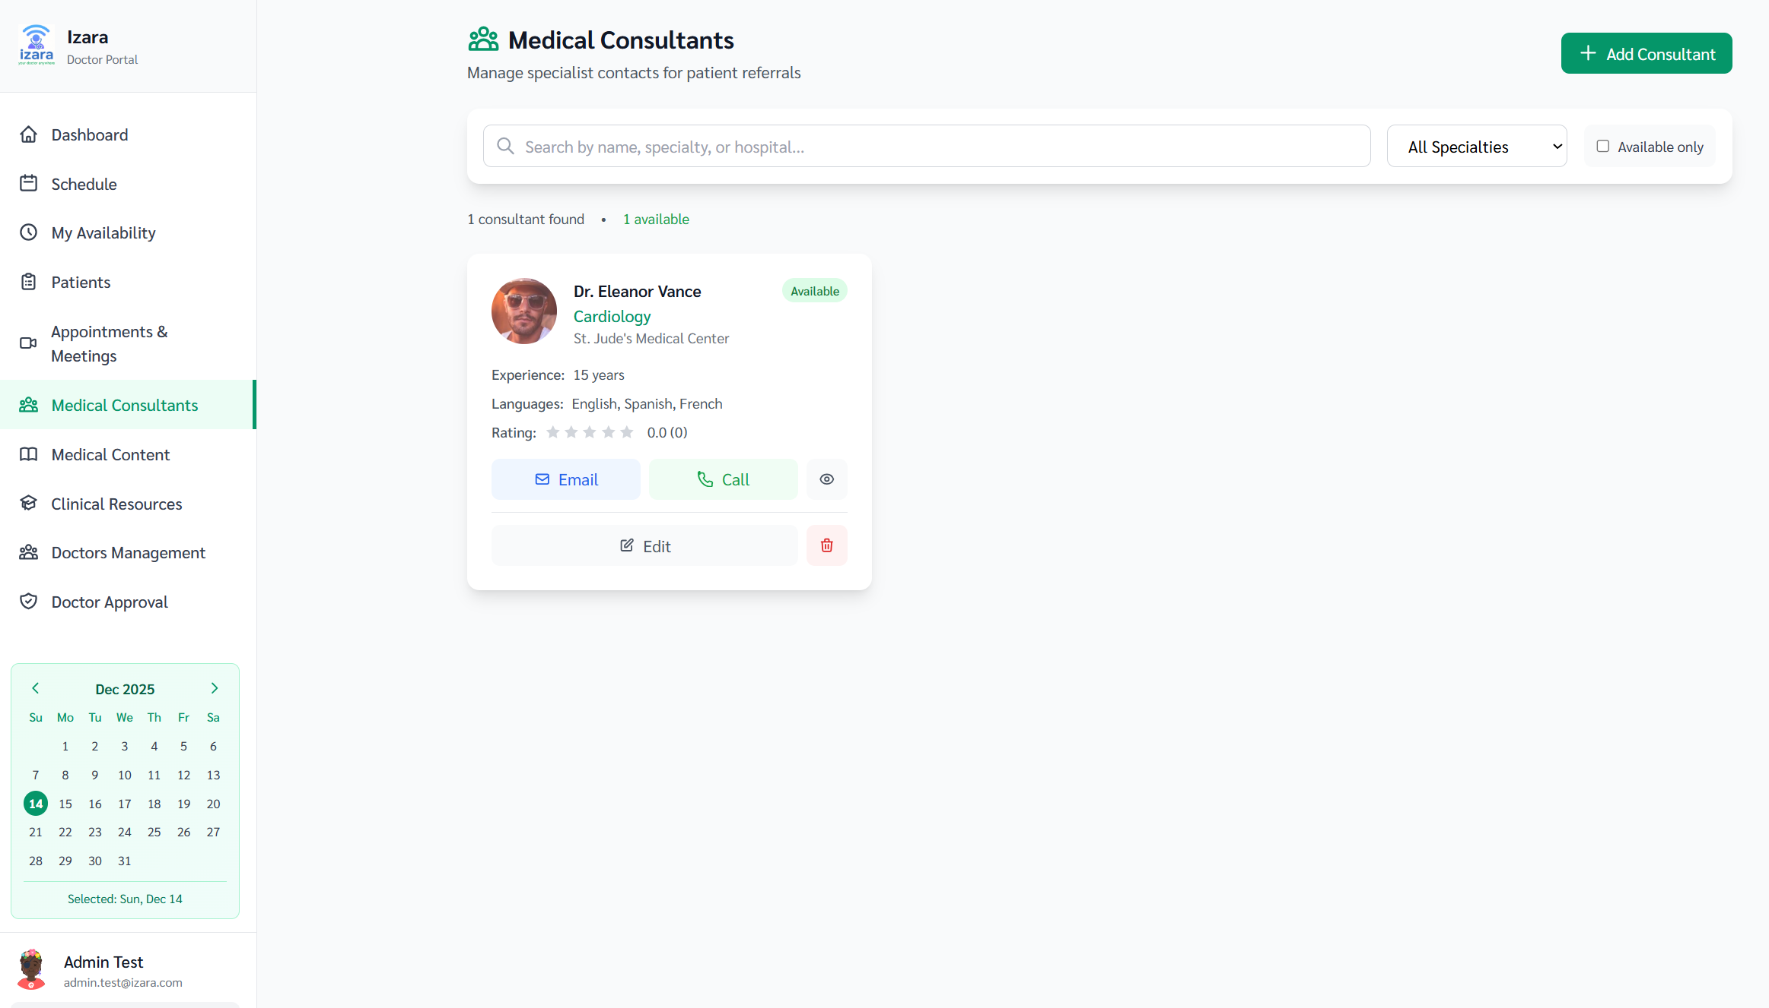
Admin Portals - Medical Consultants

Slide 49
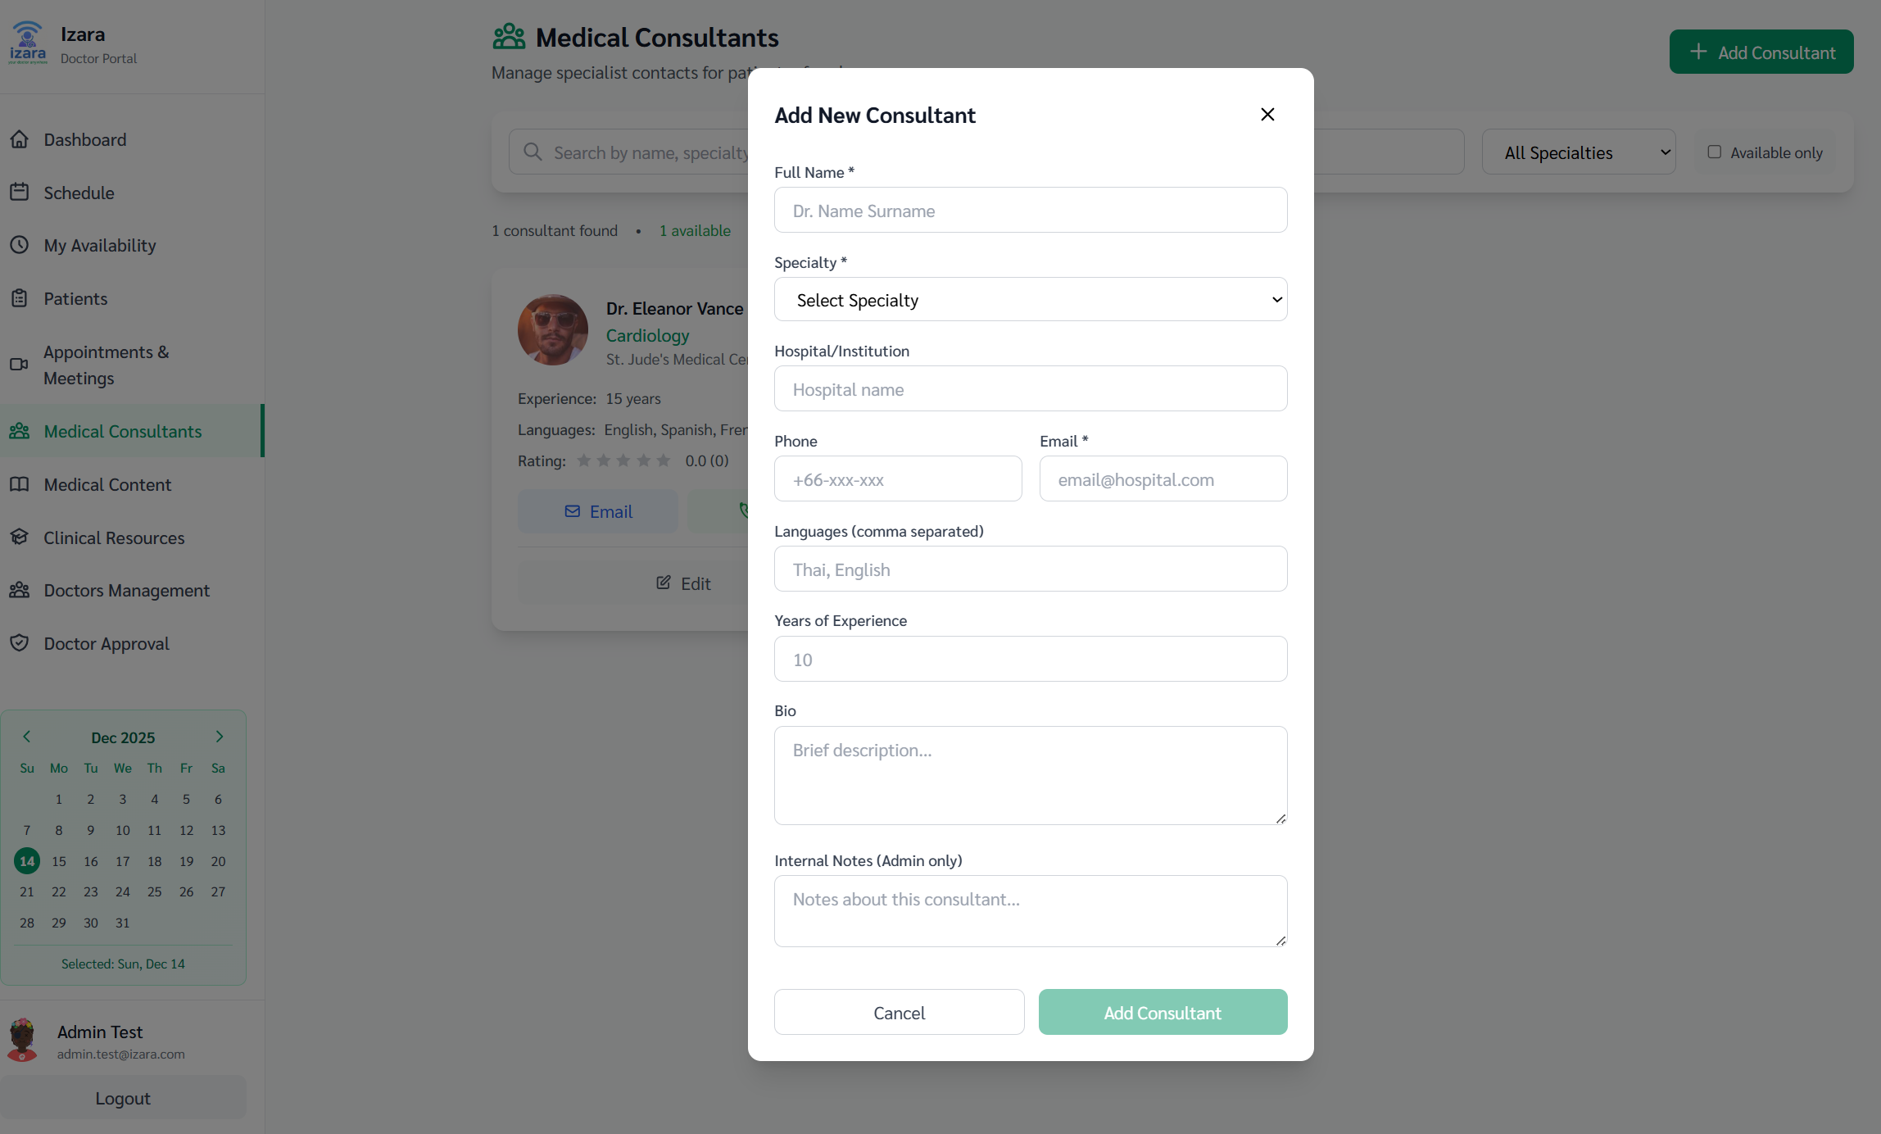
Admin Portals - Medical Consultants

Slide 50

Doctor Portals - Medical Consultants

Slide 51

Doctor Portals – Medical Content Library

Slide 52

Doctor Portals – Medical Content Library

Slide 53

Admin Portals - Clinical Resources & Medical Library

Slide 54

Admin Portals - Clinical Resources & Medical Library

Slide 55

Admin Portals - Doctors Management

Slide 56

Admin Portals - Doctor Approval

